Slide 1
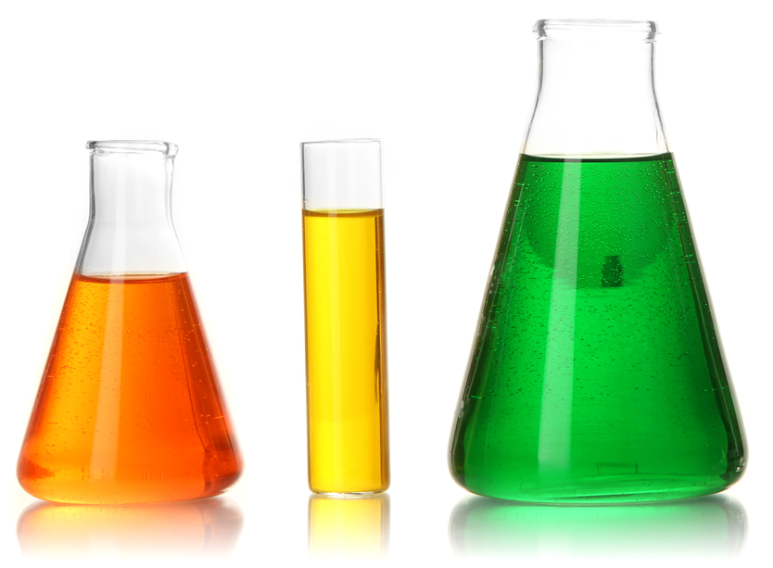
Soluções, coloides e suspensões

Slide 2
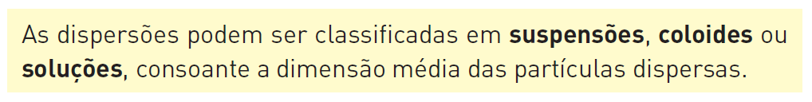
Quando misturamos duas ou mais substâncias, dispersamos, ou espalhamos, uma ou mais substâncias em outra. De uma forma genérica chamamos a essas misturas dispersões.
As substâncias que compõem essas dispersões podem, ou não, estar no mesmo estado, podendo a dispersão resultante estar em qualquer um dos três estados possíveis. Logo, podemos ter dispersões gasosas, líquidas ou sólidas. Consoante o tamanho das partículas dispersas, as dispersões podem, ou não, parecer homogéneas a olho nu. Assim, podem classificar-se as dispersões consoante a dimensão média das partículas dispersas.

Slide 3
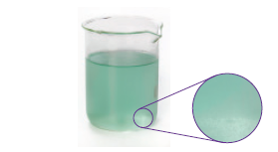
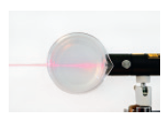
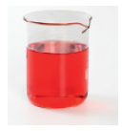
Coloides ou soluções coloidais
Suspensões
Soluções
O tamanho das partículas dispersas é superior a 1 μm (10⁻⁶ m).
O tamanho das partículas dispersas está entre 1 nm (10⁻⁹ m) e 1 μm.
O tamanho das partículas dispersas é inferior a 1 nm.
As suspensões líquidas parecem homogéneas quando agitadas mas as partículas dispersas depositam-se no fundo quando em repouso.
Os coloides parecem homogéneos mas as partículas dispersas podem ver-se ao microscópio e provocam difusão da luz quando atravessados por um feixe luminoso (efeito de Tyndall).
As soluções, por vezes designadas soluções verdadeiras, são perfeitamente homogéneas. As partículas dispersas não são observáveis nem mesmo ao microscópio ótico.

Slide 4
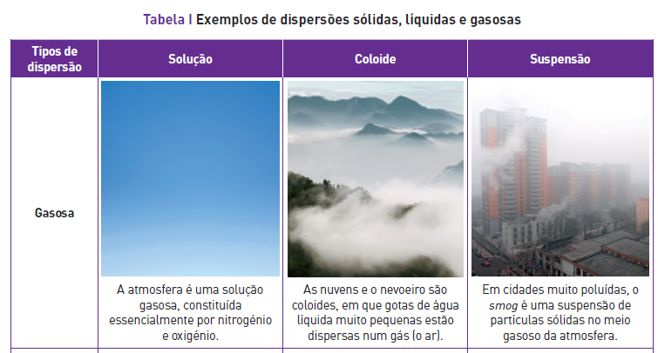
Na Tabela I, encontram-se alguns exemplos de dispersões em diferentes estados físicos.

Slide 5
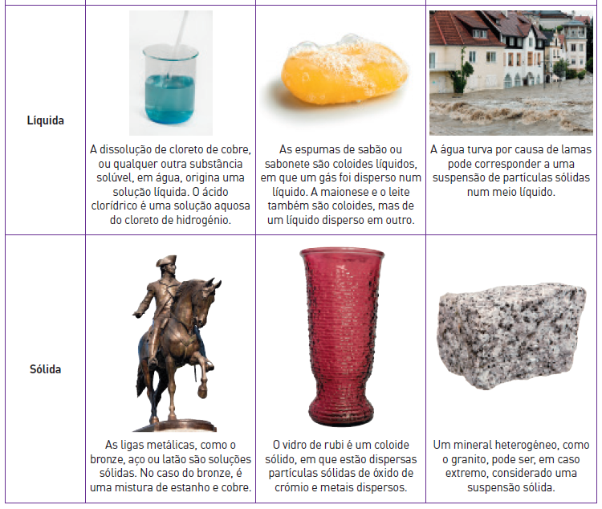

Slide 6
Em química, as soluções líquidas são as mais frequentes, e em muitos casos correspondem a soluções aquosas, ou seja, soluções em que o solvente é a água. No entanto, existem outros solventes como é o caso dos solventes orgânicos.
Mas para lá da descrição qualitativa das soluções indicando o(s) soluto(s)
e o solvente, é necessário ter uma descrição quantitativa, indicando as proporções destes componentes.

